Slide 1
Graph with Food Chains
โปรแกรมนี้เกิดจากการนำความสามารถของ Graph มาประยุกต์ใช้ในการวาด
แผนภาพและมองความสัมพันธ์
โดยโปรแกรมนี้จะใช้ Graph ประเภท Directed Graph และ Nodes
แทนด้วยสิ่งมีชีวิตในขอบเขตที่กำหนด, Arrows บ่งบอกว่าใครกินใคร

Slide 2

โดยตัวโปรแกรมเริ่มแรกจะมีให้เลือกว่าจะอ่านข้อมูลจากไฟล์ที่มีอยู่แล้ว
หรือจะ Input ข้อมูลเอง

Slide 3
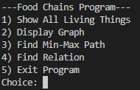
หลังจากโปรแกรมรับค่าครบแล้วก็จะให้เลือกว่าอยากรู้ส่วนไหนของข้อมูล

Slide 4

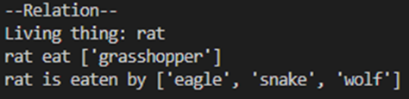

Slide 5
